Slide 1
Escuela Normal De Educación Preescolar Del Estado De Coahuila
Licenciatura En Educación Preescolar
TUTORÍA
Trabajo:
Tutoría Entre Pares
Forma, Espacio Y Medida
Tema:
Ubicación Espacial
Saltillo ,Coahuila 04/05/2021
María Ximena Ávalos Flores #1 Kathia Anahí Castañuela Salas #3 Alumnas | Karla Griselda Garcia Pimentel Docente

Slide 2
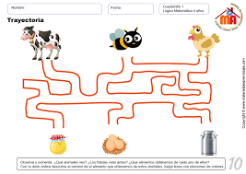
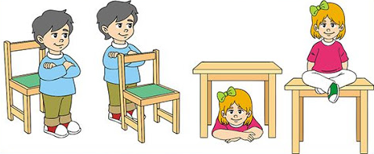
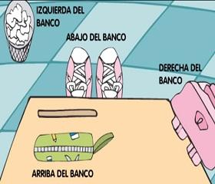
Seguir instrucciones
Desplazamientos
Comunicar
de forma
oral
Representar
Gráficamente
UBICACIÓN ESPACIAL
Puntos de referencia
Relaciones espaciales
Interpretación
Ubicar Objetos
Trayectoria
Ubicación
Utilizar direccionalidad
Utilizar Orientación
Ubica lugares

